Slide 1
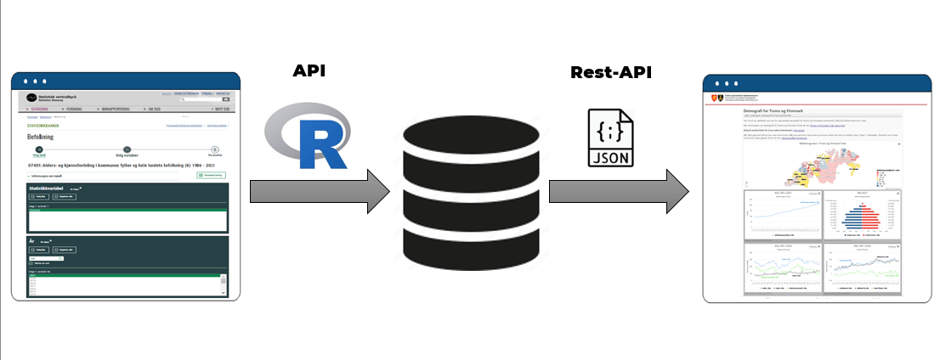
Praktisk eksempel fra Troms og Finnmark

